Slide 1
Григорій Косинка
Життєвий шлях. Творчість

Slide 2
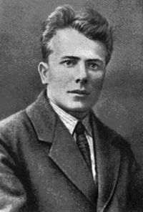
Григорій Михайлович Косинка
Справжнє ім’я: Григорій Михайлович
Стрілець
Псевдонім : Косинка
Дата народження: 29 листопада 1899
Місце народження: с. Щербанівка, Обухівський повіт, Київська губернія
Дата смерті: 15 грудня 1934
Місце смерті: Київ
Національність: українець
Громадянство: СРСР
Жанр: оповідання, імпресіоністична новела

Slide 3
Дитячі роки
Григорій Косинка народився у бідній селянській родині в селі Щербанівка Обухівського повіту на Київщині .
Рід був давній, чумацький, але зубожілий — батько щовесни ходив на заробітки косарем у херсонські степи.
Григорій змалечку пас людську худобу, а зимою ходив у сусіднє село до земської школи. «Краснянська школа — мій перший університет», — казав він згодом.
Малий Грицько полов буряки , працював у панській економії — погоничем худоби чи то робітником біля машини.
Читати його навчив брат матері матері, Роман Анищенко.(«Кобзар», «Конотопська відьма» Квітки-Основ’ненка)

Slide 4
У 14 років вирушає до Києва.
Тут Косинка працює чистильником чобіт, канцеляристом і відвідує вечірні гімназіальні курси.
На початку 1920-х молодий письменник навчається у Вищому інституті народної освіти.

Slide 5
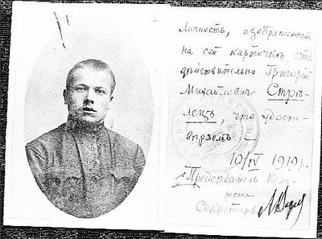
Фото і зворотній бік документа, що засвідчує особу
Григорія Косинки (Стрільця). 1919 рік.

Slide 6
Твори
1919 р - в одному з літніх чисел київської газети "Боротьба" з'явилося його перше оповідання - "На буряки".
1920 р - член «Гроно»; оповідання "Під брамою собору", "Мент", "За земельку»
1922 р - перша книжка новел та оповідань "На золотих богів»
1924 р - другу книгу - "Новели дезертира" - вже відмовилися друкувати.
До наступної книги новел - "В житах" (1926) - увійшли кілька творів з першої збірки, однак більшість з них була написана протягом 1923-1925 років.

Slide 7
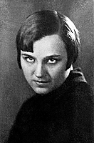
У 1924 році познайомився, і того ж року восени одружився із Тамарою Мороз.
Їхнє помешкання часто ставало місцем зборів найталановитіших київських літераторів, які об'єдналися під назвою «Ланка»

Slide 8
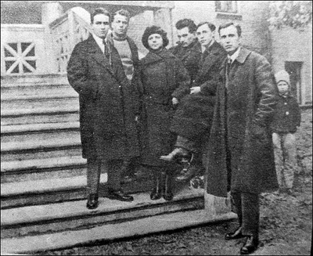
Літературне об’єднання ”Ланка”
(згодом — МАРС — Майстерня революційного слова).
Зліва направо: Борис Антоненко-Давидович, Григорій Косинка, Марія Галич, Євген Плужник,
Валер’ян Підмогильний, Тодось Осьмачка.
Київ, вулиця Володимирська 49. 1925 рік.

Slide 9
Письменника звинувачували в поетизації ворожих радянській дійсності сил, в прихильності до куркульства, бандитизму.
Високу оцінку творам Григорія Косинки дали М. Ірчан, М. Рильський, С. Єфремов та інші.

Slide 10
1934 року в харківському будинку письменника Косинка виступив у дискусії з думкою, що в умовах "соціального замовлення", коли людину взяли за горлянку, вона не може творити, за що 4 листопада 1934 року був заарештований.
15 грудня 1934 року, "виїзна сесія Військової колегії засудила Григорія Косинку-Стрільця до розстрілу".

Slide 11
Своїй дружині він писав
Пробач, що так багато горя приніс тобі за короткий вік. Прости, дорога дружино, а простивши — прощай. Не тужи, кажу: сльозами горя не залити. Побажаю тобі здоров'я. Побачення не проси, не треба! Передачу, коли буде можливість, передай, але не часто. Оце, здається, все. Я дужий, здоровий!

Slide 12
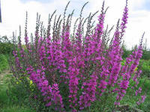
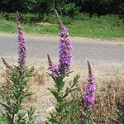
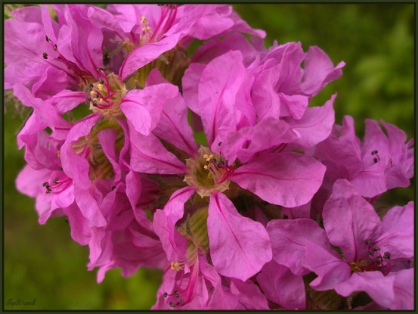
Косинка ← червоні косинці (квіти)
Зі спогадів дружини Тамари Михайлівни Мороз-Стрілець про чоловіка: «дуже любив квіти..., а серед них... червоні косинці», по-науковому - «плакун верболистий» Тамара Михайлівна розповіла це, щоб знали: письменник узяв псевдонім від квітки. Щоб не думали, що то хустинка.

Slide 13
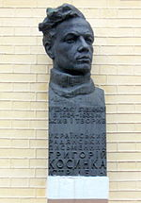
Реабілітація та вшанування пам'яті
18 грудня газети повідомили про страту Косинки. Наприкінці грудня 1934 року на квартирі М. Рильського зібралися письменники, аби вшанувати пам'ять убитого. Після цього, аж до часів «хрущовської відлиги», про Косинку не згадували.
1956 Андрій Малишко присвятив йому вірша:
Григорію Косинці
Ми тебе шукаєм по росинці
В Щербанівці, серед тополин,
І виходить мати у косинці
Виглядає, чи не прийде син.
Не приймав ти підлості нітрохи,
Прогримів, немов весняний грім,
І стоїть замучена епоха
Над безсмертним іменем твоїм.
Письменника реабілітовано 19 жовтня 1957 року посмертно . У копiї довiдки за формою № 30, що зберiгається в архiвних фондах ЦНБ iм. Вернадського АН України, зазначається російською мовою: «за отсутствием состава преступления»

Slide 14
Дякую за увагу!

